Slide 1


Alavida Regenerating System
Uma fusão entre a ciência e a natureza
Melhora a saúde da sua pele de dentro para fora e de fora para dentro.
PORTUGUESE

Slide 2




Quatro produtos inovadores que
atuam de forma independente.​
Quando utilizados em conjunto, os resultados são visíveis, duradouros e transformadores.
Alavida REGENERATING SYSTEM
Uma bela fusão da natureza com a ciência.​

Slide 3
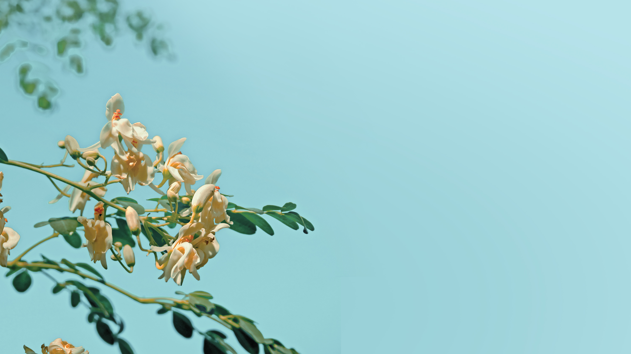
Na LifeWave, sabemos que pretende envelhecer com confiança e beleza.​ Acreditamos que a sua pelo deve ter a mesma luminosidade e resplendor que tem dentro de si. Nós percebemos. É por isso que criámos o Alavida Regenerating System.​
Sendo uma fusão entre ciência e natureza, todo o Alavida System completo combina um conjunto poderoso de ingredientes para ajudar a iluminar a tez e contribuir para um tom de pele homogéneo e uma pele refirmada.
​​"

Slide 4

Com uma abordagem permanente à nutrição da pele, o Alavida recupera a luminosidade que a sua pele já teve.
A beleza não exige esforço.
Os resultados são visíveis.

Slide 5







Ingredientes à base
de plantas,
98,6%
de origem natural
Reduz
o aparecimento
de rídulas e
rugas​*
Ilumina
a tez para um brilho jovem
e regenerado​*
Melhora
a aparência de um tom de pele homogéneo​*
Hidrata
24 horas por dia, 7 dias por semana*
Melhora
a firmeza da pele​*
*Fonte: Alavida Regenerating System. Clinical Evaluation of the Efficacy of a Skin Care Regimen to Improve Skin Conditions.

Slide 6


Alavida Revive Eye Cream​
Este creme de olhos impregnado com um péptido de cobre utiliza uma combinação de ingredientes poderosos, proporcionando benefícios incomparáveis para ajudar a iluminar a tez, melhorar a aparência de um tom de pele homogéneo e apoiar a firmeza da pele.​

Slide 7


Daily Refresh Facial Nectar​
Este hidratante dois-em-um é para uso diurno, quando a sua pele está exposta aos elementos da natureza. A sua consistência leve é perfeita para os seus cuidados de rotina antes da maquilhagem.

Slide 8


Nightly Restore Facial Créme
Este hidratante dois-em-um é para uso noturno, quando o seu corpo se reconstitui de forma natural.
Um complemento ideal ao Daily Refresh Facial Nectar.

Slide 9


Adesivos Alavida
Os adesivos Alavida aproveitam e equilibram a energia natural e restauradora do seu corpo para melhorar a aparência saudável e radiante da sua pele. Também para uso noturno.

Slide 10

A Ciência No Interior
Desenvolvido para todos os tipos de pele, o Alavida Regenerating System aplica a ciência a ingredientes que comprovaram ter um impacto positivo na saúde da pele e na tez.​

Slide 11
Ingredientes-chave

Slide 12

Ingredientes-chave
PÉPTIDO DE COBRE – GHK-Cu
Principal Benefício
Este péptido de cobre, que ocorre naturalmente no organismo, é conhecido por apoiar colágeno e elastina. O colágeno e a elastina são proteínas essenciais que mantêm a pele com um aspeto firme e jovem e a adição do GHK-Cu ao Alavida Revive Eye Cream pode ajudar a reabastecer estas proteínas e reduzir o aparecimento de rídulas e rugas.

Slide 13


Ingredientes-chave
Óleo de microalgas
Óleo de onagra
Uma forma natural de algas que é rica em DHA.
Contém ácido gama-linoleico (GLA) e outros ácidos gordos polinsaturados.
Principal Benefício
Principal Benefício
Confere um aumento superior na hidratação da pele.
Hidratação profunda para pele seca, gretada ou com prurido.

Slide 14


Ingredientes-chave
Péptidos de leite
Óleo de semente de macadâmia
Obtidos naturalmente a partir de leite na sua forma bioativada e estabilizada.
Óleo extraído da noz da árvore da macadâmia.
Principal Benefício
Principal Benefício
Reduzir o aparecimento de rídulas e rugas e melhorar o aspeto da firmeza da pele.
Assemelha-se muito ao sebo humano, o hidratante natural da pele.

Slide 15


Ingredientes-chave
Manteiga de moringa
Óleo de jojoba
Obtida naturalmente a partir do óleo de sementes
de Moringa oleifera, a “árvore milagrosa” da Índia.
O líquido produzido na semente da planta de jojoba.
Principal Benefício
Principal Benefício
Hidratação da pele
Ajuda a reduzir o aparecimento de rídulas e rugas.

Slide 16


Ingredientes-chave
Óleo de farelo de arroz
Extrato de alecrim
Extraído da camada exterior do grão de arroz, contém antioxidantes naturais.​
Conhecido pelas suas propriedades antioxidantes.
Principal Benefício
Principal Benefício
Melhora o aspeto da pele graças ao seu perfil robusto de lípidos essenciais.
Melhora a firmeza da pele.

Slide 17
Resultados Reais, Histórias Reais.

Slide 18




Resultados Reais, Histórias Reais.
Jannie B.
Mette B.
ANTES
DEPOIS
ANTES
APÓS 15 DIAS
*Clientes reais da LifeWave. Os resultados individuais podem variar em função da idade e de outros factores ambientais.
Os testemunhos não representam resultados típicos.

Slide 19




Resultados Reais, Histórias Reais.
Larry Y.
Susanne P.
ANTES
APÓS 5 DIAS
ANTES
APÓS 21 DIAS
*Clientes reais da LifeWave. Os resultados individuais podem variar em função da idade e de outros factores ambientais.
Os testemunhos não representam resultados típicos.

Slide 20
A oportunidade

Slide 21
Receba o presente de uma beleza intemporal e de uma confiança radiante:
1
Encomende o seu sistema.
2
Utilize fielmente os produtos.
3
Veja a sua aparência transformar-se.
Como acompanhar os seus resultados:
Fotografe o seu rosto antes de começar a utilizar os seus produtos Alavida.
Partilhe a sua evolução connosco, enviando as suas fotografias do antes e depois para product@lifewave.com
Fotografe-o novamente após um mês de utilização.
Conselhos:​
Certifique-se de que tira as suas fotografias no mesmo local, com o mesmo ângulo de câmara e iluminação para mostrar a melhor comparação. Recomendamos que o faça com luz natural, em frente a uma janela ou a um toucador, para obter fotografias fantásticas!​
Ao enviar as suas imagens do antes e depois, está a consentir a sua possível utilização para fins de marketing, sem limitações ou validade.​

Slide 22
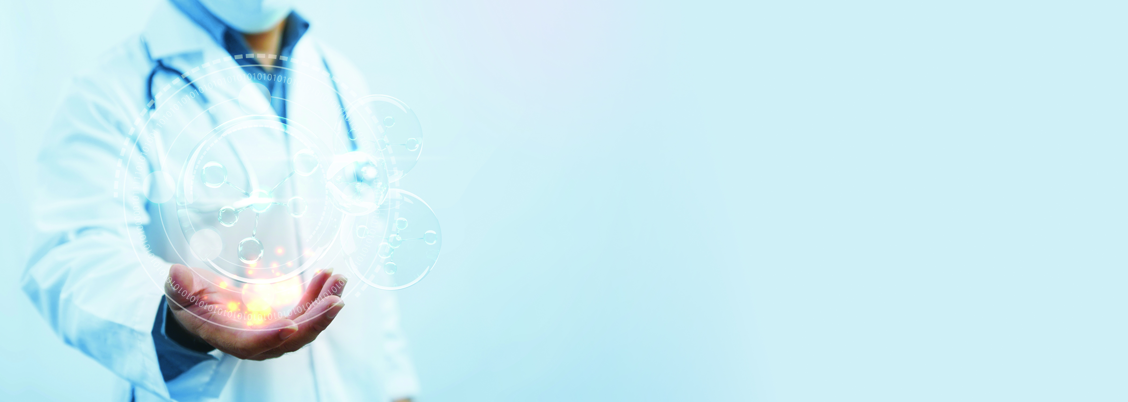
A Industria
O mundo está à espera do Alavida Regenerating System:
O mercado mundial dos cuidados da pele foi avaliado em mais de 145 mil milhões de dólares em 2021 e prevê-se que continue a crescer a uma taxa de crescimento anual de cerca de 4,5% de 2022 a 2028.​*
Em 2030, mil milhões de pessoas terão 60 anos ou mais.**
O mercado dos cuidados da pele para homem está a expandir-se rapidamente, com um número crescente de homens a adotar rotinas de cuidados da pele e uma procura de produtos adaptados às suas necessidades específicas.​***
Fonte:
*Statista. Skin Care: Market date & Analysis 2023
** World Health Organization - Fact sheet - Ageing and health 2022
***Skincare Market - Global Industry Analysis, Size, Share, Growth, Trends, Regional Outlook, and Forecast 2023-2032.

Slide 23
PREÇOS
Brand Partner
 | $ Preços | ¥ Preços | € Preços | BV
Alavida Patches | $69.95 | ¥9,130 | €66 | 55
Alavida Daily Refresh Facial Nectar | $59.95 | ¥7,810 | €57 | 42
Alavida Nightly Restore Facial Crème | $79.95 | ¥10,500 | €76 | 55
Alavida Revive Eye Cream | $69.95 | ¥9,130 | €66 | 42
Alavida Regenerating Trio* | $149.95 | ¥19,580 | €142 | 119
*O Trio Regenerador Alavida contém: Alavida Adesivos, Alavida Nectar e Alavida Crème.
Nota: Os preços em USD e EUR não incluem impostos ou portes de envio. Os preços em ienes têm impostos incluídos.

Slide 24
PREÇOS
 | Cliente Preferencial |  |  |  | Cliente Final
 | $ Preços | € Preços | BV | Sponsor Profit | $ Preços | ¥ Preços | € Preços | BV | Sponsor Profit
Alavida Patches | $69.95 | €66 | 39 | $20.00​ | $79.95​ | ¥11,770​ | €76​ | 39 | $30.00
Alavida Daily Refresh Facial Nectar | $59.95 | €57 | 25 | $15.00​ | $79.95​ | ¥10,500​ ​ | €76​ | 42 | $20.00
Alavida Nightly Restore Facial Crème | $79.95 | €76 | 21 | $20.00​ | $99.95​ | ¥13,200​ | €95​ | 55 | $20.00
Alavida Revive Eye Cream | $69.95 | €66 | 17 | $15.00​ | $89.95​ | ¥11,770​ | €85 | 42 | $20.00
Alavida Regenerating Trio* | $149.95 | €142 | 51 | $40​ | $199.95 ​ | ¥26,180​ | €190​ | 119 | $50
*O Trio Regenerador Alavida contém: Alavida Adesivos, Alavida Nectar e Alavida Crème.
Nota: Os preços em USD e EUR não incluem impostos ou portes de envio. Os preços em ienes têm impostos incluídos.

Slide 25




Rejuvenesça a sua pele ao reinventar a forma como cuida dela.
Todos têm o direito de se sentir belos por dentro e por fora,
com uma perspetiva positiva da vida e um brilho igualmente vibrante.​
Saiba como tornar o Alavida parte da sua vida ainda hoje.
SIGA-NOS
WWW.LIFEWAVE.COM

